Slide 1

GRUPO DE TRABALHO SOBRE A REGULAMENTAÇÃO DA REFORMA TRIBUTÁRIA
PLP 68/2024

Slide 2
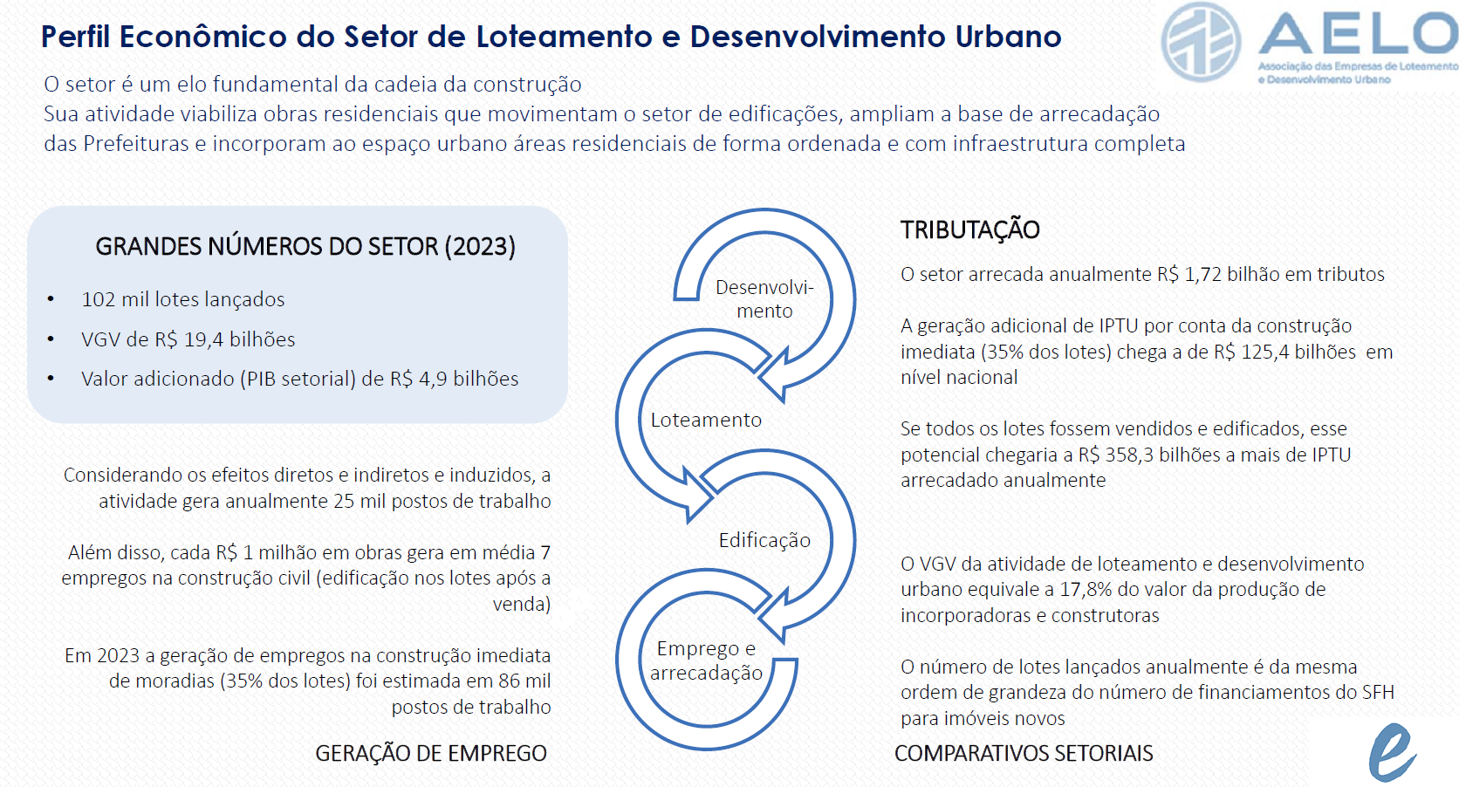

Slide 3
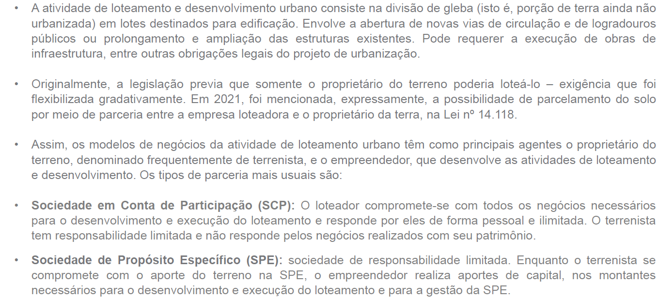

Slide 4
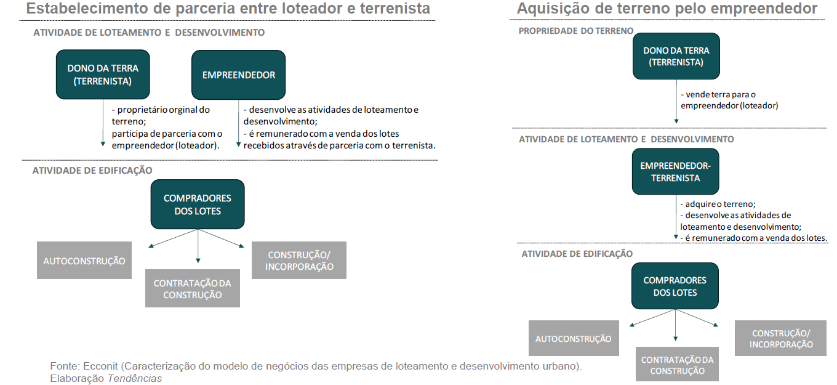

Slide 5
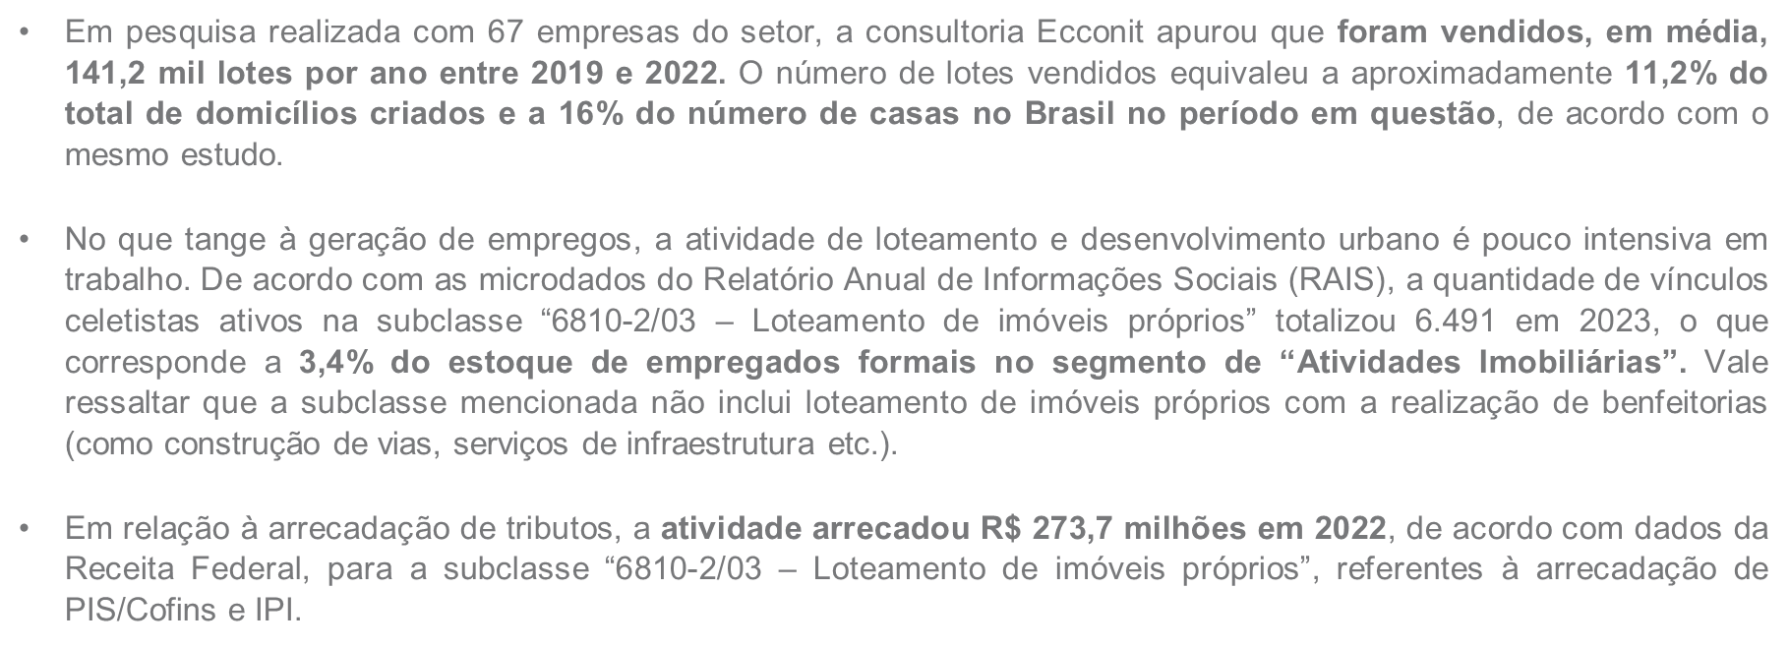
O Setor de Loteamentos e o Regime Tributário Atual
Importância econômica

Slide 6
O Setor de Loteamentos e o Regime Tributário Atual
Importância econômica: externalidades e razoabilidade de tratamento especial
O conceito de externalidade se refere a efeitos indiretos que as ações de um agente econômico têm sobre o bem estar dos demais. Tais efeitos não são incorporados de forma adequada nos preços vigentes na economia. Nesse contexto, a atividade de parcelamento do solo tem papel fundamental no desenvolvimento da infraestrutura nos locais em que são estabelecidos os loteamentos, o que gera externalidades positivas para o restante da população da região.
  Após desenvolvida, a infraestrutura construída costuma ser cedida às
Composição da gleba aprovada em SP
concessionárias ou aos poderes concedentes. Nesse sentido, em 2023, a área doada aos municípios paulistas correspondeu a 55,69% da área total da gleba aprovada no estado. A área compreende sistema viário, praças, áreas verdes, sistemas de lazer, espaços públicos comunitários para fins de instalação de equipamentos de educação e cultura e equipamentos urbanos de abastecimento de água, sistemas de esgoto, energia elétrica etc. Caso o novo sistema tributário desincentive o setor de parcelamento do solo, haveria prejuízo ao desenvolvimento da infraestrutura gerada pelo setor.
Vale ressaltar que a atividade de parcelamento do solo pode perder espaço para a informalidade, que poderia gerar um conjunto de externalidades negativas, como degradação do solo, geração de resíduos e ausência de arrecadação fiscal. Eventual sobretaxação da atividade contribuiria para o surgimento (ou eventual expansão) desse tipo de atividade informal.
Fonte: AELO./compilação dos certificados Graprohab

Slide 7
O Setor de Loteamentos e o Regime Tributário Atual
Em termos de tributação direta, a atividade de loteamento e desenvolvimento urbano se foca exclusivamente de PIS¹ e COFINS², contribuições sociais que são cobradas sobre a receita. São reguladas pelas Lei nº 9.718/1998, Lei nº 10.147/2000 e Lei nº 10,833/2004, e suas alíquotas variam de acordo o seu regime de cumulatividade: 0,65% para o PIS e de 3,00% para a COFINS no regime cumulativo, 1,65% para o PIS e de 7,65% para a COFINS no regime não cumulativo. No caso, tais alíquotas incidiriam sobre a receita decorrente da venda dos lotes.
A determinação do regime de cumulatividade se dá de acordo o regime de apuração do lucro no Imposto de Renda de Pessoa Jurídica (IRPJ): empresas que apuram pelo regime de lucro presumido recolhem contribuições pelo regime de cumulatividade, aquelas que apuram pelo regime de lucro real recolhem as contribuições pelo regime de não cumulatividade.
Dados da Receita Federal obtidos nos “Estudos Setoriais de Pessoas Jurídicas” indicam que a vasta maioria das empresas de loteamentos optam pelo regime de lucro presumido, estando sujeitos ao PIS/COFINS cumulativo à alíquota de 3,65% incidente sobre a receita da venda de lotes. Encontra-se, porém, algumas empresas que se submetem ao recolhimento de lucro real, de modo que estas se enquadrariam no regime não cumulativo de PIS/COFINS.
¹ Contribuição ao Programa de Integração Social,
² Contribuição para o Financiamento da Seguridade Social.

Slide 8
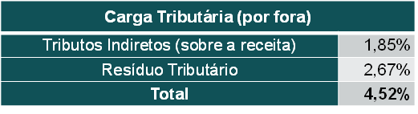
O Setor de Loteamentos e o Regime Tributário Atual
Em que pese não haja a incidência de ISS, ICMS e IPI diretamente sobre a atividade de loteamento, tais impostos, junto das próprias contribuições de PIS/COFINS, incidem em serviços tomados pela atividade de loteamento e pelos insumos utilizados e acabam compondo indiretamente a carga tributária das loteadoras por meio de hidden tax ou resíduo tributário;
Exemplo: serviço de marketing tomado pela loteadora, prestado por uma empresa que recolhe IRPJ pelo lucro presumido. A empresa que presta este serviço a loteadora recolhe ISS, PIS e COFINS na prestação de seu serviço, todos estes tributos cumulativos e que são repassados via preço.
Segundo Estudo FM/Derraick, elaborado com base em dados fornecidos pela AELO (que obteve acesso a dados efetivos de empresas do setor de loteamento), para além dos 1,85% de PIS/COFINS incidente sobre a venda de lotes há ainda uma incidência de 2,67% de resíduo tributário, compondo uma carga total de 4,52%.
Fonte: Estudo FM/Derraick com dados AELO. Elaboração: Tendências.

Slide 9
Particularidades e preocupações do setor de loteamento
Resumo
A introdução do IVA dual (CBS e IBS), conforme proposto na Reforma Tributária, visa eliminar a cumulatividade do sistema tributário.
Espera-se um aumento nas alíquotas nominais, porém, será possível deduzir impostos já pagos nas etapas
anteriores do processo produtivo através de créditos tributários, alinhando-se ao princípio da neutralidade fiscal.
O sistema de IVA é adequado para setores com ciclos produtivos curtos, onde há uma sobreposição frequente entre receitas e despesas, comum em setores industriais.
Setor de loteamento:
  Longo ciclo produtivo: Não é compatível com o regime de competência, devido a extensão de tempo necessário para completar os projetos.
  Período de transição: O longo ciclo produtivo do setor pode superar até mesmo o período de transição
estimado, criando incertezas ainda maiores para o setor.
  Descasamento de despesas e receitas: Gera um intervalo de tempo em que não é viável a utilização de créditos tributários, devido à distância temporal entre créditos e débitos.
  Aproveitamento dos créditos: Existe falta de clareza sobre quando e como os créditos tributário são
disponibilizados.

Slide 10
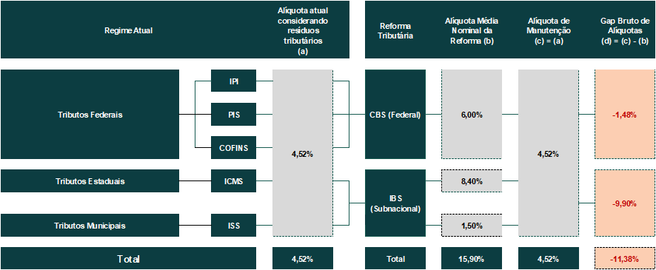
Particularidades e preocupações do setor de loteamento
Potencial Aumento de Alíquotas
A alíquota nominal foi definida pela alíquota base de 26,5%, com redutor de 40,0%, resultando em 15,90%.
Alíquota Média Nominal da Reforma (b)
Créditos com a Reforma Tributária (c)
IVA Teórico
(d) = (b) - (c)
Alíquota de Manutenção
(e) = (a)
Gap Bruto de Alíquotas
(f) = (e) - (d)
Ainda que a Reforma Tributária traga uma ampliação da capacidade de geração de créditos para o Setor, é improvável que essa medida seja suficiente para neutralizar o impacto do aumento das alíquotas nominais, gerando um gap tributário de 11,38%.
.
IB
(Subnacional)
Fonte: Estudo FM/Derraick com dados AELO. Elaboração: Tendências.

Slide 11
Particularidades e preocupações do setor de loteamento
Potencial Aumento de Alíquotas
Impactos em redução de margens e aumento de preços
Nos seus termos atuais, considerando-se os redutores sociais e de ajuste definidos pelo texto aprovado na Câmara:
Redutor social de R$30.000,00/lote;
Redutor de ajuste das áreas públicas doadas pelo loteamento, DESDE QUE O VALOR DA GLEBA não seja utilizado como redutor de ajuste.
No entanto, ainda precisaria ser levado em conta a nova dinâmica dos custos e despesas incorridos pelo setor após a reforma, além de que uma porção maior das receitas já estaria comprometida com o pagamento dos tributos aumentados.
¹ Fonte: Grapohab (Quantidade de Lotes, Percentual de Áreas Públicas), Derraick (Resíduo Tributário), Ecconit (Preço Médio).
Elaboração: Tendências.

Slide 12
Particularidades e preocupações do setor de loteamento
Potenciais problemas durante a transição
O ciclo produtivo de um loteamento é longo, podendo se estender além do período de transição previsto, que tem término estimado para 2078.
A ausência de regras claras e coerentes para a mudança do sistema tributário pode desestabilizar negociações já
estabelecidas ou em progresso, causando distorções significativas.
Sem uma regulação adequada, uma loteadora pode iniciar seu ciclo produtivo sob um regime e concluir sob outro, aumentando o custo tributário do empreendimento.
  Um cenário possível é em que os custos das obras podem ocorrer sob um sistema tributário cumulativo, onde não é possível acumular créditos, enquanto as vendas dos lotes podem ocorrer sob um novo regime, com alíquotas mais altas, presumindo a existência de créditos para abatimento.
  Outra problema poderia surgir para vendas já realizadas, pois com a mudança de regime poderá existir uma
incidência dos novos tributos com alíquota distinta sobre um preço de venda já negociado e definido.
Caso as regras de transição não sejam bem definidas, pode existir uma sobreposição complexa de regimes tributários, adicionando camadas de ineficiência e injustiça para as empresas do setor.

Slide 13
Particularidades e preocupações do setor de loteamento
Habilitação dos créditos
§ 3 do art. 247 do PLP nº68/2024 estipula o momento da apuração do saldo credor sobre os créditos referentes ao IBS e CBS que foram pagos sobre a aquisição de bens e serviços empregados nas obras do loteamento.
“§ 3º Eventual saldo credor poderá ser objeto de pedido de ressarcimento após a conclusão da obra e
a emissão do “habite-se” ou, opcionalmente, ser compensado com os valores do IBS e da CBS relativos
a outras operações tributadas do contribuinte.”
A emissão do “habite-se” não se aplica à atividade de loteamento. Ou seja, o texto do PLP não esclarece quando o saldo credor pode ser utilizado para o setor de loteamento, uma vez que não há um marco legal definido que estabeleça o término das obras. Apenas é vedado qualquer pedido de ressarcimento de saldo credor durante a construção da obra.
Também é necessário um esclarecimento sobre a compensação de créditos. Isto é, se eles serão concentrados para loteadoras ou por empreendimento. Não está claro se um loteadora poderá utilizar créditos de um loteamento A para outro loteamento B.

Slide 14
Considerações Finais
NECESSIDADE DE ADEQUAÇÃO DO PLP 68/2024:
1)AJUSTE NO REDUTOR DE ALÍQUOTA: 60% DE REDUTOR DA ALÍQUOTA
3)REGIMES OPTATIVOS PARA A TRANSIÇÃO: NÃO CUMULATIVO E CRÉDITO AMPLO, E CUMULATIVO SEM CRÉDITOS A FIM DE GARANTIR A TRANSIÇÃO (MANTER O REGIME DE PIS/COFINS NAS VENDAS JÁ REALIZADAS, LONGO PRAZO);
4)DISTRATOS: ENDEREÇAR TRATAMENTO ADEQUADO ;
INSTITUIÇÃO DO REGIME ESPECIAL DE TRIBUTAÇÃO PARA LOTEAMENTOS

